Slide 1
BKT DEPRESIJE
Anamarija Lonza

Slide 2

Simptomi
Gubitak interesa i anhedonija
Nesanica/ hipersomnija
Promjene tjelesne težine ili apetita
+
2 tjedna
Barem 5 simptoma
Narušeno svakodnevno funkcioniranje
Depresivno raspoloženje
Osjećaj krivnje
Psihomotorna agitacija/ retardacija
Osjećaj bezvrijednosti
Umor
Suicidalne misli
Narušena koncentracija

Slide 3

Diferencijalna dijagnoza
Jesu li prisutni simptomi depresije koji traju 2 tjedna?
DA
NE
Druga dijagnoza (možda distimični poremećaj)
Postoji li povijest maničnih ili hipomaničnih epizoda?
NE
DA
Bipolarni poremećaj tipa I ili II
Uzrokuju li depresiju medicinski činitelji?
NE
DA
Poremećaj raspoloženja zbog općeg zdravstvenog stanja
Uzrokuju li depresiju psihoaktivne tvari, lijekovi ili toksin?
NE
DA
Poremećaj raspoloženja prouzročen psihoaktivnom tvari
Postoje li halucinacije/ deluzije u odsustvu depresivnog raspoloženja?
NE
DA
Veliki depresivni poremećaj
Shizoafektivni poremećaj

Slide 4


Prevalencija i komorbiditet
16,9%
Dvostruko veća za žene
Najveći rizik za osobe između 18 i 44 godine, najmanji za starije od 60
Suicid
  Žene: češći pokušaji suicida
  Muškarci: veći broj izvršenih pokušaja
Visok komorbiditet
  Panični poremećaj
  Agorafobija
  Socijalna fobija
  GAD
  PTSP
  Poremećaji uporabe psihoaktivnih tvari
  Različita fizička stanja (npr. hipotireoidizam)
  Poremećaji ličnosti

Slide 5
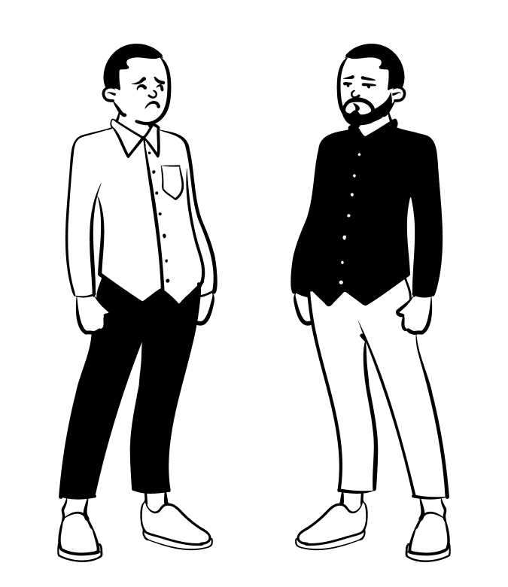

Etiologija depresije
BIOPSIHOSOCIJALNI MODEL
BIO
PSIHO
SOCIJALNI
Genetski/biološki čimbenici:
  Heritabilnost – između 37 i 66%
  Rano javljanje = veća heritabilnost
Bihevioralni čimbenici
  Model bihevioralne aktivacije
  Depresija kao posljedica nedostatka vještina
Kognitivni čimbenici
  Beckov kognitivni model
  Atribucijske teorije depresije
  Wellsov metakognitivni model ruminiranja i depresije
Socijalizacijski čimbenici
Interpersonalni i socijalno-bihevioralni čimbenici:
  Coyneov model interpersonalnog potkrepljenja
  Joinerova interpersonalna teorija samoubojstva i depresije
  Interpersonalna teorija depresije
MZ 50%
DZ 35%

Slide 6
Opći plan tretmana
Procjena
Upoznavanje s tretmanom
Utvrđivanje ciljeva
Bihevioralna aktivacija (planiranje potkrepljenja i raspored aktivnosti)
Druge bihevioralne intervencije
Kognitivne intervencije
Cijepljenje (inokulacija) protiv budućih depresivnih epizoda
Prorjeđivanje tretmana
Tretman ojačavanja

Slide 7
1. Procjena
Upitnici i klinički intervju
  QUIDS-SR (The Quick Inventory
  of Depressive Symptomatology – Self Report)
  BDI-II (Beck Depression Inventory-II)
  BAI (Beck Anxiety Inventory)
  MCMI-III (Millon Clinical Multiaxial Inventory)
  DAS (Dyadic Adjustment Scale)
  GAF (Global Assessment of Functioning)
  BSSI (Beck Scale for Suicide Ideation)
  BHS (Beck Hopelessness Scale)
Evaluacija suicidalnog rizika
Razmatranje uzimanja lijekova

Slide 8
2. Upoznavanje s tretmanom
RANA ISKUSTVA (sramežljivost, ruganje, bullying,...)
Psihoedukacija o depresiji
Upoznavanje s bihevioralno-kognitivnim pristupom
DISFUNKCIONALNA VJEROVANJA O SEBI (Drugi su bolji,pametniji od mene...)
Beckov model depresije
KRITIČNI DOGAĐAJ (npr.sramoćenje)
NEGATIVNE AUTOMATSKE MISLI (Opet ću ispasti glup/a)
SIMPTOMI DEPRESIJE
KOGNICIJE
MOTIVACIJA
EMOCIJE
PONAŠANJA
TJELESNE REAKCIJE

Slide 9
3. Utvrđivanje ciljeva
Osobito važno za beznadne klijente
Koristiti rezultate procjene za praćenje napretka
Opći ciljevi:
  Smanjiti ili ukloniti suicidalni rizik
  Povećati razinu aktivnosti
  Povećati ugodna i potrepljujuća ponašanjaja
  Povećati i poboljšati socijalne odnose
  Poboljšati samopoštovanje
  Smanjiti samokritičnost
  Smanjiti negativne automatske misli i ruminiranja
  Promijeniti disfunkcionalne pretpostavke
  Pomoći pacijentu razviti kratkoročnu i dugoročnu pozitivnu perspektivu
Kratkoročni i dugoročni ciljevi:
  Povećanje tjelesnog vježbanja vs. gubitak tjelesne težine
Duboki ciljevi: biti bolji partner, bolji prijatelj, razviti karakterne snage i/ili vrijednosti koje daju smisao životu

Slide 10
4. Bihevioralna aktivacija
Tjedni raspored aktivnosti: praćenje tjednih aktivnosti te razine ugode i osjećaja postignuća
Planirani raspored aktivnosti: Planiranje rasporeda s aktivnostima koje su nekad predstavljale ili bi mogle predstavljati užitak
Procjena očekivane razine ugode i osjećaja postignuća za planirane aktivnosti
Uključivanje u aktivnosti i procjena stvarne razine ugode i osjećaja postignuća

Slide 11
5. Druge bihevioralne intervencije
Popis primjera depresivnih ponašanja
Istraživanje okidača za depresivno raspoloženje ili ponašanje
Istraživanje posljedica depresivnog ponašanja
Identificiranje ciljeva
Postupni zadaci
Samopotkrepljivanje
Smanjivanje ruminiranja i pretjerane usmjerenosti na sebe
Trening socijalnih vještina
Trening asertivnosti
Trening rješavanja problema

Slide 12
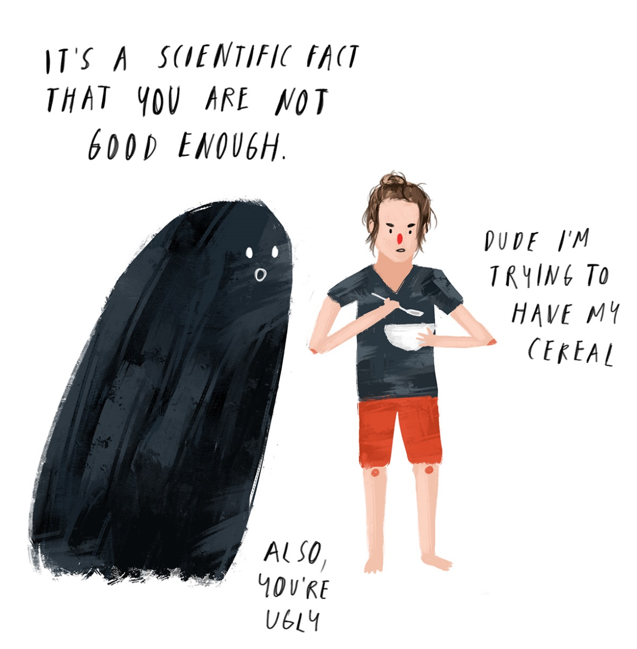
6. Kognitivne intervencije
Psihoedukacija o kognitivnim distorzijama
Identifikacija i kategorizacija negativnih automatskih misli
Identifikacija disfunkcionalnih pretpostavki i negativnih shema
Trening reatribucije
Kognitivna restrukturacija
  Cijena i dobit od misli
  Traženje dokaza
  Definiranje pojmova
  Silazna strelica
  Dvostruki standard

Slide 13

7. Inokulacija protiv budućih depresivnih epizoda
Postoji li obrazac u čimbenicima koji prethode depresivnim epizodama?
Koje strategije klijent može primijeniti u suočavanju s njima?

Slide 14


8. Prorjeđivanje tretmana
Prorjeđivanje seansi
Ohrabrivanje klijenta na samostalno osmišljavanje zadaća
9. Tretman ojačavanja
Za klijente s ponavljajućim epizodama:
  Kontinuirani tretman antidepresivima
  Periodične seanse osnaživanja
  MBCT (Mindfulness based cognitive therapy)

Slide 15



Otkrivanje i otklanjanje problema u terapiji
Deficiti u rješavanju problema: Npr. Usamljen sam. → Koji su resursi koje imate? Tko su ljudi koje poznajete? Kako možete upoznati ljude? Kako možete produktivnije provesti vrijeme kada ste sami?
Bazično održavanje zdravlja: usmjeravanje na temeljne bihevioralne vještine (održavanje higijene, pravilne navike spavanja, adekvatan režim prehrane, posvećivanje pažnje medicinskim problemima), evaluacija nesvjesne i aktivne suicidalne orijentacije
Nesanica: higijena sna, kognitivna terapija za nesanicu, terapija ograničavanja spavanja
Hipersomnija: raspored aktivnosti, korištenje alarma, promjena lijekova koji izazivaju usporenost, korištenje modafinila

Slide 16



Otkrivanje i otklanjanje problema u terapiji
Komunikacijske i socijalne vještine: trening asertivnosti, komunikacijski trening, uzajamno rješavanje problema, trening u vještinama pregovaranja
Neslaganje u braku ili odnosu: opcija zajedničke terapije, kognitivno-bihevioralne intervencije, podučavanje prihvaćanja problema
Beznađe: testiranje klijentovih pretpostavki, npr. Moje raspoloženje će uvijek biti negativno. → identificirati trenutke kada je raspoloženje bolje

Slide 17



Otkrivanje i otklanjanje problema u terapiji
Samokritičnost zbog vlastite depresije i opća samokritičnost: psihoedukacija i normalizacija (depresija nije izbor), identifikacija samokritičnih misli i pronalazak alternativa
Neizvršavanje domaćih zadaća: tretiranje razloga za neizvršavanje kao AM koje treba vrednovati (unaprijed predvidjeti i preispitati), davanje racionale i pohvala za izvršavanje, modeliranje, pisanje zadaće o razlozima neizvršavanja zadaće, samostalni izbor zadaće, smanjenje opsega zadaće
Nedostatak motivacije: poglavlje o motivaciji iz knjige Pobijedite tugu prije nego ona pobijedi vas: Kako prevladati depresiju, identifikacija ciljeva i navika koje bi život učinile boljim, usmjerenost na sposobnost toleriranja neugode, samopotkrepljivanje

Slide 18



Otkrivanje i otklanjanje problema u terapiji
Strah od pogrešaka: Koje su posljedice perfekcionizma? Što je najgore u pogrešci? Zašto su pogreške toliko uobičajene? Zašto su pogreške dobre?, osvijestiti da su pogreške dio napretka, pomoći klijentu da razvije prihvaćajući glas
Neodlučnost: pomoć u donošenju odluka na temelju ciljeva i vrijednosti, istraživanje kratkoročnih i dugoročnih dobiti od donošenja odluke te troškova neodlučnosti, prihvaćanje sumnje, odbijanje savršenstva kao cilja
Neodlučnost: pomoć u donošenju odluka na temelju ciljeva i vrijednosti, istraživanje kratkoročnih i dugoročnih dobiti od donošenja odluke te troškova neodlučnosti, prihvaćanje sumnje, odbijanje savršenstva kao cilja
Ruminacija: istraživanje prirode ruminacija i alternativa

Slide 19
Hvala na pažnji!

